Slide 1
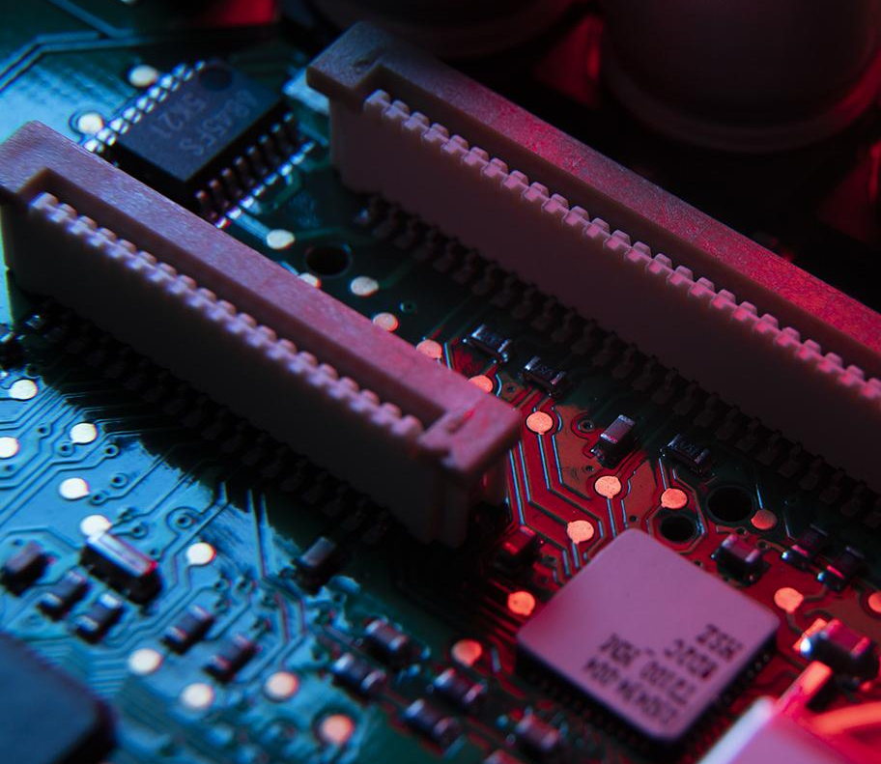
Sistem Pendeteksi Kebakaran Cerdas: Mengintegrasikan Sensor dan Teknologi Internet of Things (IoT)

Slide 2
Anggota Kelompok
- Aldi Wahyu Buana (2104030022)
- Muhammad Dohri (2104030031)
- M Alif Setiawan (2104030033)
- Ahmad Fikri (2104030034)
- Hafizh Adib Nugroho (2104030035)
- Deanvito Helmy Fahreza (2104030042)
- Muhammad Al Hafidz Ebrison (2104030043)

Slide 3
Deskripsi
Kami menciptakan sistem pendeteksi dini kebakaran inovatif dengan sensor DHT11 dan MQ-2, memberikan perlindungan handal terhadap risiko kebakaran. Sensor DHT11 mengukur suhu dan kelembaban, sementara sensor MQ-2 berfungsi sebagai detektor gas berbahaya terkait kebakaran.
Dengan sensor ini, alat dapat mendeteksi indikasi awal kebakaran dan gas beracun, memungkinkan respon yang cepat dan efisien untuk melindungi lingkungan sekitarnya dari potensi bahaya kebakaran.

Slide 4

Fungsi dan Kelebihan
Integrasi IoT
Monitoring Real-time
Analisis Data
Pengelolaan Keamanan
Notifikasi Cepat
Integrasi Sistem Keselamatan
Kemudahan Pemantauan
Rekam Jejak Kejadian

Slide 5
Mikrokontroller dan Sensor yang digunakan
ESP 8266
DHT 11
MQ 2
ESP8266
Mikrokontroller dengan kapabilitas konektifitas internet
DHT 11
Sensor untuk mendeteksi kelembapan
MQ 2
Sensor untuk mendeteksi asap

Slide 6
Alat lain yang digunakan
Breadboard
Alat untuk menyederhanakan prototype mikrokontroller
Buzzer
LED
Kabel Jumper
Breadboard
Kabel Jumper
Kabel untuk menghubungkan mikrokontroller dengan sensor atau alat lainnya
LED
Indikator berupa lampu
Buzzer
Indikator berupa buzzer suara

Slide 7
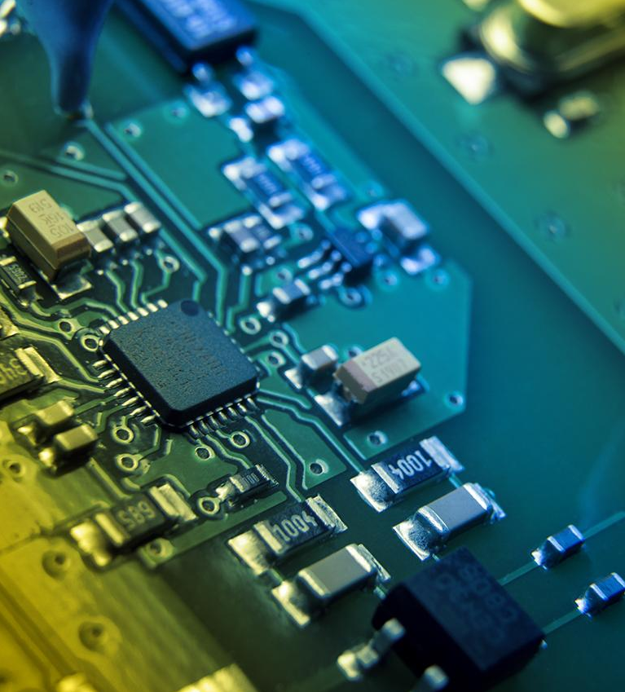
Cara Kerja
Jika sensor mendeteksi kelembaban di atas 36 derajat, LED merah dan buzzer akan aktif; sementara jika suhu di bawah 36 derajat, hanya LED hijau yang akan menyala. Sedangkan MQ hanya menampilkan data saja,
Selanjutnya, jika data berhasil diterima oleh sensor, informasi tersebut akan diarahkan ke website.

Slide 8
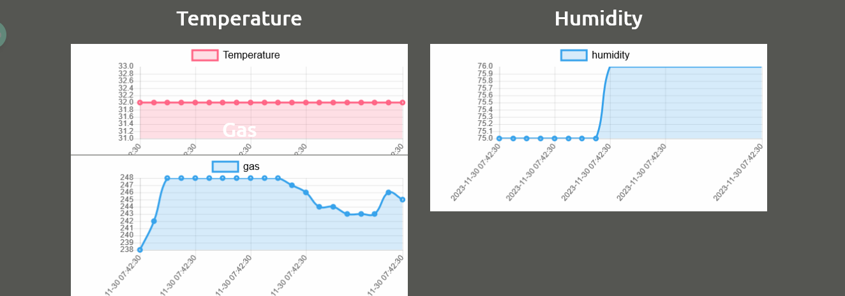
Tampilan Website
This can be the part of the presentation where you introduce yourself, write your email…

Slide 9
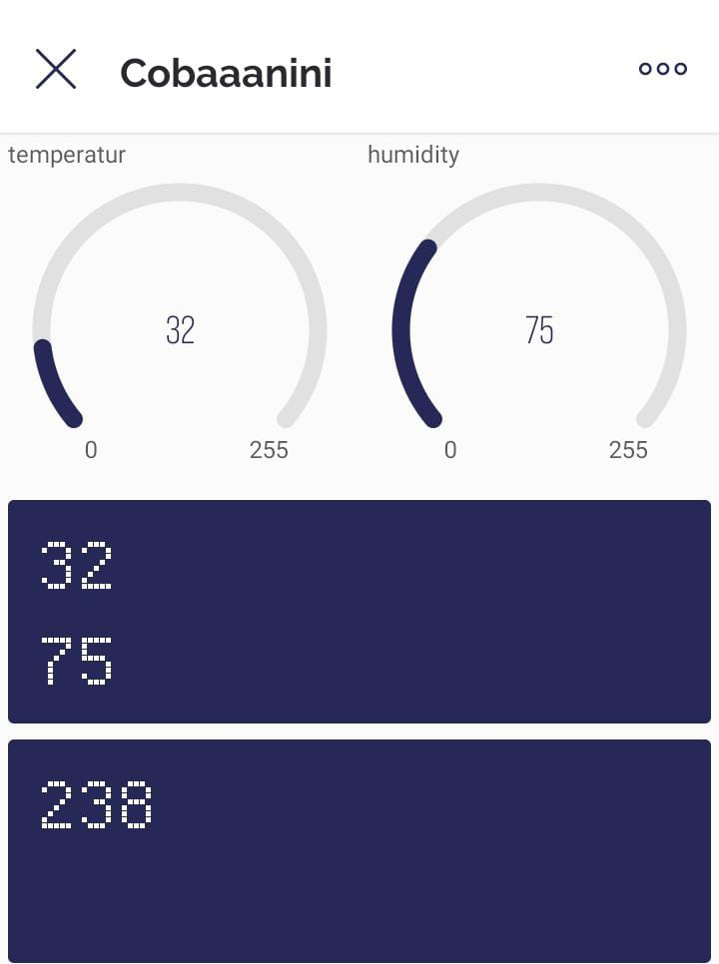
Tampilan Blynk

Slide 10
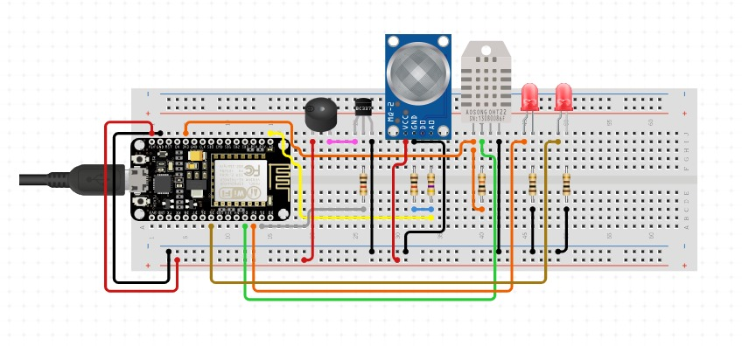
Skematik atau Rancangan

Slide 11
Anggaran
Nama Alat | Harga
ESP8266 | Rp. 45.000
DHT11 | Rp. 15.000
MQ 2 | Rp. 23.000
Kabel Jumper | Rp. 10.000
LED | Rp. 5000
Buzzer | Rp. 5000
Breadboard | Rp. 10.000
Total | Rp. 113.000

Slide 12
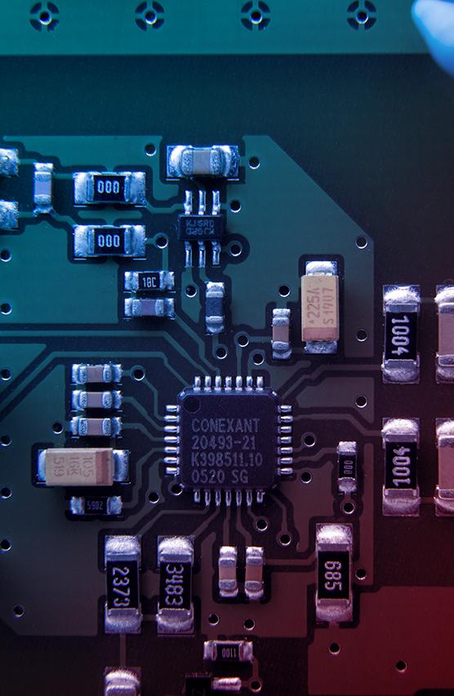
Terima Kasih !
Please keep this slide for attribution

